Slide 1

Análisis Inversiones en Energía S.A.
Realizado por Consultoría Ocampo

Slide 2

Agenda de esta presentación
Resultados pasados
Resultados al 21 de septiembre del 2023
Datos importantes
Crecimiento proyectado
Estrategias recomendadas

Slide 3
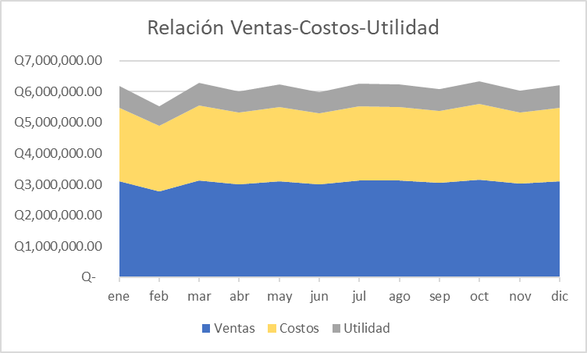
Resultados obtenidos el año pasado
… Operaciones estables
… Utilidad en operación del 23% sobre ingresos

Slide 4
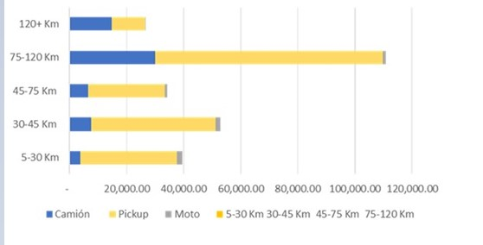
Información de viajes

Slide 5
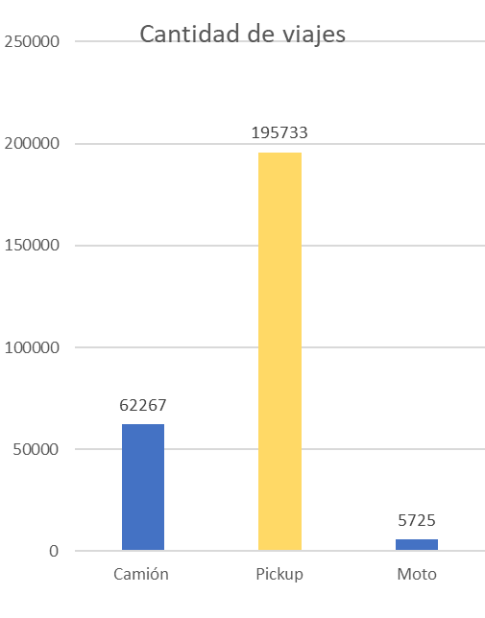
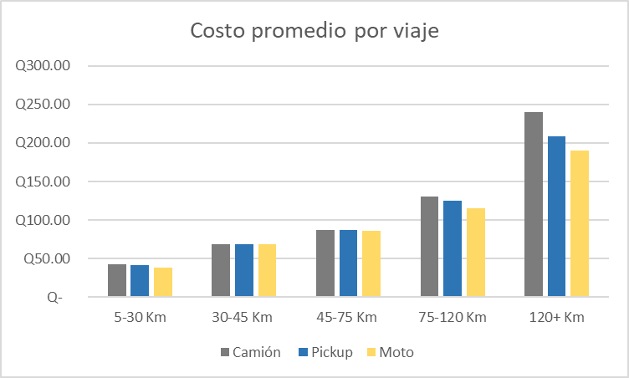

Slide 6
Los costos de han incrementado en un 24% respecto al año pasado.

Slide 7
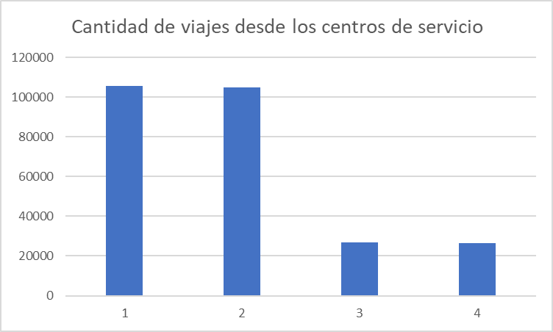
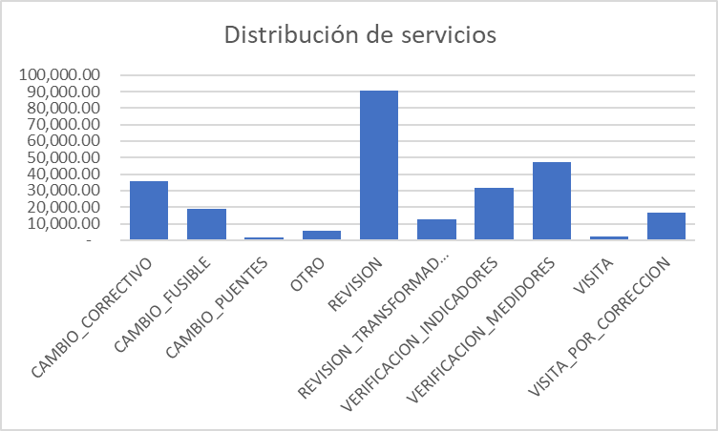
Hay una diferencia muy marcada en los centros de partida

Slide 8
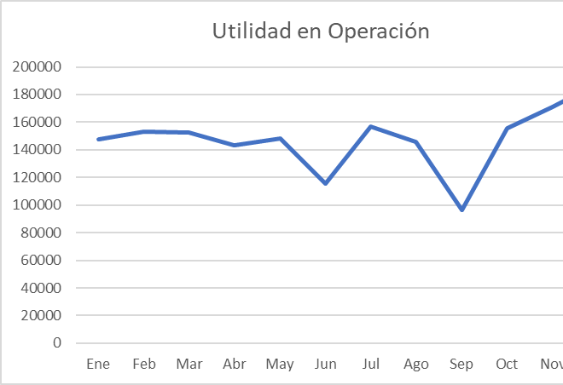
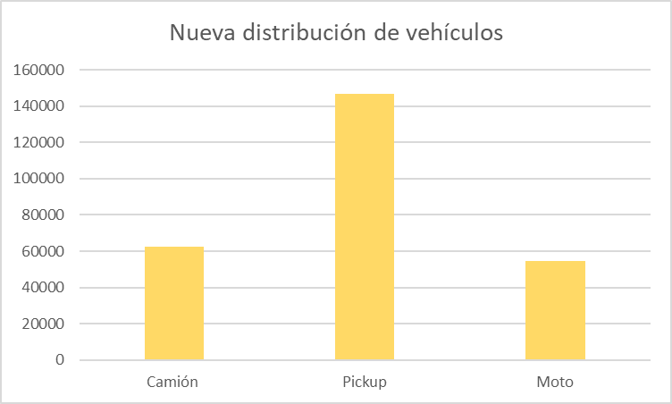
La proyección de la meta del 10% es posible.

Slide 9
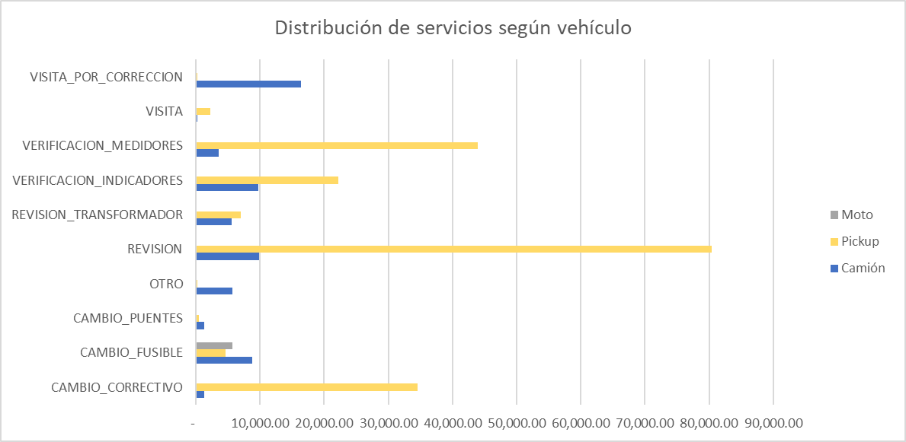
Distribución de servicios según vehículo es vital para bajar costos
Los cambios correctivos se tienen que reducir

Slide 10
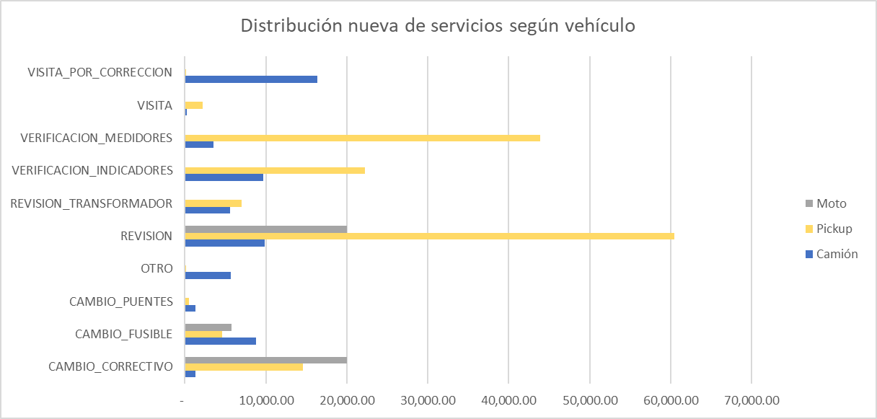

Slide 11
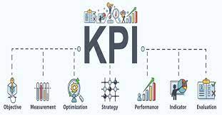
Estrategias recomendadas
Ubicar cuál sería una buena posición para un nuevo origen
Reducir los costos de pickup y moto
Garantizar que las reparaciones hechas no tengan que volver a hacerse
Generar métricas de control

Slide 12

Contacto: Marco Ocampo, Analista Senior.
Correo: marcosebastian@ufm.edu Teléfono: 502 4125 2249

